Slide 1
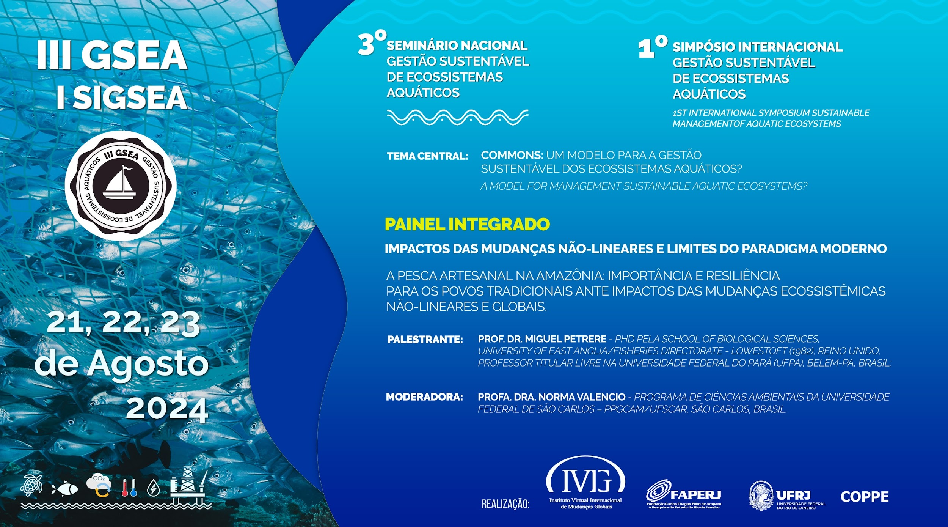
Adaptação às Mudanças Climáticas das Comunidades Pesqueiras Artesanais do Litoral Marinho Peruano
José C. Alvarez Merino, Kelly Vodden UPC, Lima, Peru

Slide 2
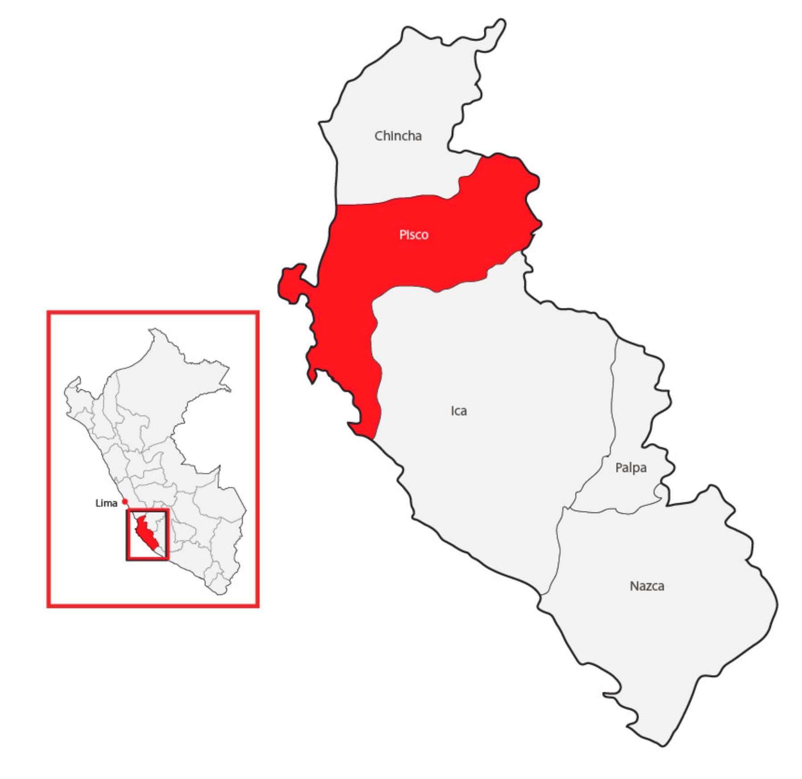
Introdução
O Peru é uma economia de rendimento médio-baixo, com 48% da sua população na pobreza, apesar do crescimento económico. Este estudo examina como o conhecimento ecológico local (LEK) pode melhorar a capacidade adaptativa às mudanças ambientais, especialmente climáticas, nas áreas costeiras do Peru, utilizando um estudo de caso em Pisco e a indústria de colheita e cultivo de algas marinhas.

Slide 3
1
2
3
Contexto: Mudanças climáticas globais e seus efeitos nas comunidades costeiras.
Pisco, Peru: Economia em desenvolvimento com desafios significativos na adaptação às mudanças climáticas.
Importância do LEK: Seu papel na gestão e adaptação às mudanças ambientais.

Slide 4
Resumo do Estudo
Objetivo: Examinar o conhecimento ecológico local (LEK) e seu impacto na adaptação às mudanças climáticas na comunidade de extratores de algas de Pisco, Peru.
Metodologia: Metodologia participativa, entrevistas, oficinas e análise documental.
Resultados: Insights sobre a acumulação de LEK e sua contribuição para a resiliência da indústria e o bem-estar da comunidade.

Slide 5
Objetivos do Estudo
Compreender o papel do LEK na adaptação à mudança ambiental.
. Converter o conhecimento tácito em conhecimento articulado para criar novas oportunidades de aprendizagem e desenvolvimento
Facilitar o uso do LEK em ações de co-gestão e resolução de problemas marinhos, abordando questões éticas através de uma abordagem de pesquisa participativa.

Slide 6
Metodologia
Entrevistas: 25 entrevistas semi-estruturadas com extratores de algas, acadêmicos e representantes do governo.
Revisão Documental: Análise de estudos anteriores sobre mudanças climáticas e seu impacto na costa peruana.
Participação Comunitária: Reuniões e oficinas com a comunidade de extratores de algas.

Slide 7
Exposição do problema
Impactos das Mudanças Climáticas Globais:
Problema Principal: As alterações climáticas globais apresentam desafios significativos para as comunidades costeiras cuja subsistência depende de actividades como a colheita de algas marinhas.
Fatores Específicos: Os impactos incluem o aquecimento global, eventos "El Niño", poluição do espaço marinho, o declínio das espécies marinhas e a quebra dos ciclos ecológicos.

Slide 8
Vulnerabilidade das comunidades locais
Capacidade Adaptativa: Os países em desenvolvimento, como o Peru, tendem a ter uma menor capacidade de adaptação às alterações climáticas e menos resiliência aos choques sistémicos.
Contexto socioeconômico: O Peru é um país em processo de industrialização com uma parte significativa da sua população vivendo na pobreza, o que agrava a vulnerabilidade das comunidades costeiras.

Slide 9
Conhecimento Ecológico Local (LEK)
Valor do LEK: O LEK abrange o conhecimento acumulado e partilhado pelas comunidades locais sobre os efeitos das alterações climáticas nos recursos naturais, nas práticas de colheita e na vida comunitária.
Documentação e utilização: É crucial documentar e utilizar o LEK para fortalecer a capacidade das comunidades. enfrentar e se adaptar às mudanças ambientais.

Slide 10
Pesquisa Colaborativa
Metodologia Participativa: O estudo é realizado através de uma metodologia participativa que envolve tanto pesquisadores universitários quanto a comunidade de coletores de algas marinhas.
Objetivos da investigação: Identificar a natureza do LEK, como este conhecimento inclui os efeitos das alterações climáticas e como contribui para a resiliência da indústria e o bem-estar da comunidade.

Slide 11
Área de Estudo e Espécies
O estudo concentra-se no cultivo de algas, especificamente a espécie Chondrocanthus chamissoi, na região de Pisco, Peru. Essa área foi escolhida devido à presença de quatro associações de coletores de algas que participam de um projeto de cultivo desde 2007.Pisco, localizada ao sul de Lima, apresenta condições climáticas favoráveis e uma infraestrutura adequada para a atividade econômica, incluindo turismo e exploração de recursos naturais. No entanto, um forte terremoto em 2007 afetou significativamente a região.O Chondrocanthus chamissoi é uma alga de importância econômica na região, conhecida localmente como "yuyo" ou "cochayuyo". Seu crescimento depende de fatores ecológicos como temperatura, iluminação, salinidade e tipo de substrato.O objetivo do estudo é aprofundar as características e as condições de cultivo dessa espécie de alga.

Slide 12
Mapa de Pisco e Paracas

Slide 13
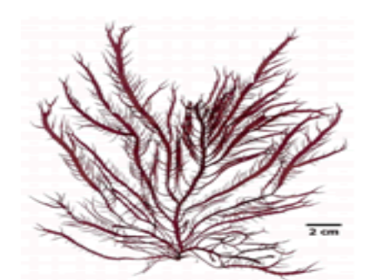
Chondrocanthus chamissoi

Slide 14
A Indústria, os Colheitores e suas Associações
A produção de algas marinhas em Pisco cresceu rapidamente entre 2004 e 2006, tal como as exportações nacionais. No entanto, devido a preocupações com o impacto ambiental, a extracção e comercialização de algas marinhas foi proibida em 2008.
Os coletores de algas marinhas em Pisco, muitos migrantes das áreas agrícolas andinas, formaram associações para representar os seus interesses. Estas associações não têm experiência em gestão empresarial, mas estão a receber apoio para desenvolver capacidades locais e promover o desenvolvimento sustentável.

Slide 15
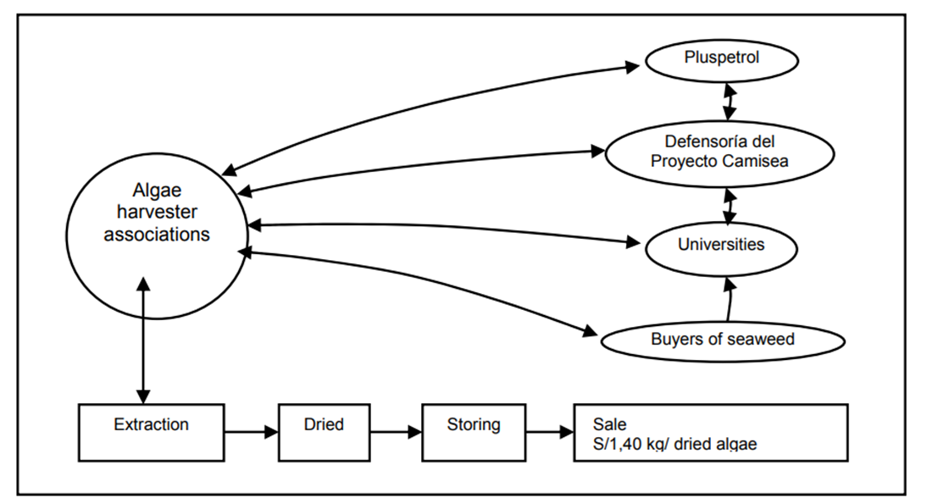
Atores humanos e processo de colheita de algas marinhas. Fonte: entrevistas e visitas in loco.

Slide 16
Monitoramento Marinho Independente Dos Fundos Marinhos

Slide 17
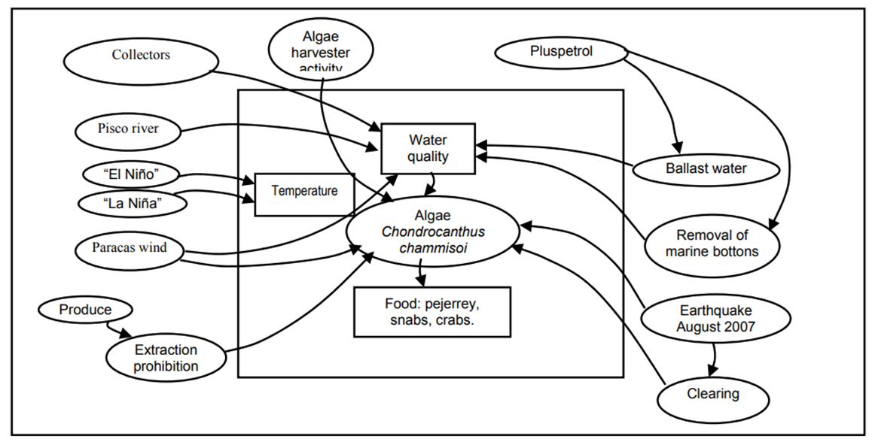
Impacto do ecossistema marinho do Pisco na alga Chondroacanthus chamissoi. Fonte: entrevistas e visitas ao local

Slide 18
Gestão de Recursos, Ecossistemas e Atividades no Pisco
O centralismo político do país, com decisões tomadas principalmente a partir de Lima, impede a consideração das especificidades regionais. Isto é evidenciado pela recente proibição da colheita de algas marinhas, que não teve em conta o conhecimento local ou as consequências sociais.
Os actores locais percebem que as alterações climáticas não são consideradas no planeamento das actividades relacionadas com as algas e que não existem acções para adaptar as organizações do sector a este fenómeno.
Contudo, podemos destacar a importância do conhecimento local (LEK) para desenvolver regulamentações e programas de cogestão. Serão citadas iniciativas que buscam incentivar a participação e a troca de conhecimentos como possíveis caminhos para superar as limitações atuais.

Slide 19
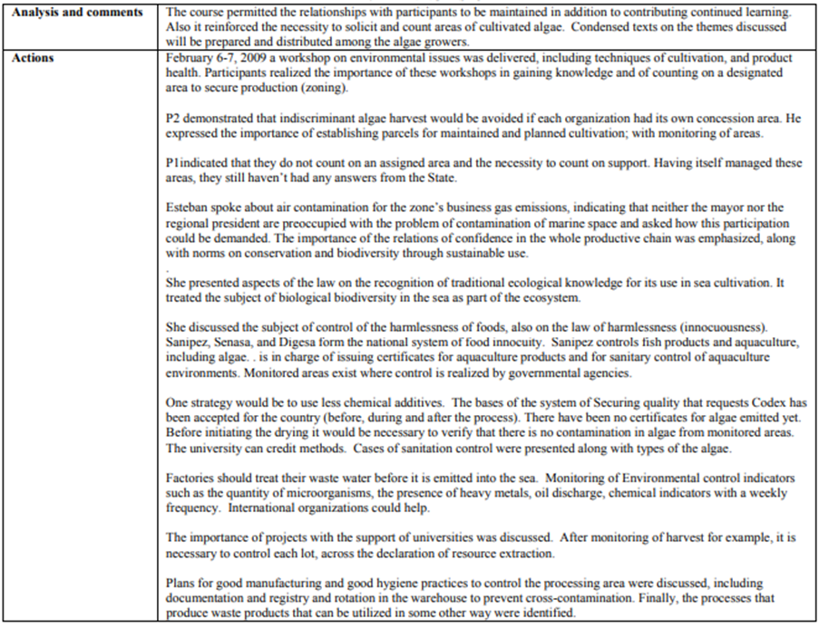
HISTÓRIA DE APRENDIZAGEM

Slide 20
Resultados Principais
Impactos das Mudanças Climáticas: Contaminação da água, diminuição dos recursos e uso conflitante do espaço marinho.
Importância das Correntes Marinhas: Influência nas condições oceânicas e no crescimento das algas.
Conhecimento Codificado: LEK sobre habitats marinhos e condições específicas para o cultivo de algas.

Slide 21
Conclusões
Resiliência da Indústria: O LEK contribui para a resiliência e sustentabilidade da indústria de algas.
Bem-Estar Comunitário: Fortalecimento da comunidade através do compartilhamento do conhecimento.
Desafios e Oportunidades: Necessidade de integrar o LEK no planejamento e gestão de recursos.

Slide 22
Agradecimentos
Colaboradores: Comunidade de extratores de algas de Pisco, Memorial University of Newfoundland.
Financiadores e Apoio: Instituições e programas que apoiaram o estudo.

